Slide 1
Workside
나를 발견하는 첫 걸음, Workstyle DNA
일을 더욱 일답게 하고자 하는 직장인들의 성장 커뮤니티 플랫폼
2026.03 | Service Introduction

Slide 2
Problem
왜 우리는 일할 때 서로를 이해하기 어려울까?
1
2
3
나를 모른다
다름을 모른다
성장 방향을 모른다
내가 일을 어떻게 하는 사람인지 설명할 언어가 없다
동료와의 업무 스타일 차이를 갈등으로 오해한다
나에게 맞는 성장 방법이 무엇인지 알기 어렵다

Slide 3
Solution
Workstyle DNA로 나를 발견하다
4가지 축으로 나의 업무 성향을 과학적으로 분석합니다
P
C
Pol
S
실행력
협력
영향력
자율성
목표 달성과 결과물에 집중하는 성향
동료와의 소통과 팀워크 지향성
조직 역학을 읽고 관계를 활용하는 능력
독립적으로 일하며 자기 주도적 성향

Slide 4
Personas
6가지 업무 페르소나
전략적 성과자
실무형 전문가
협력적 조정자
목표를 향해 달리는
깊이로 승부하는
함께 만들어가는
자율형 독립가
조직형 정치인
중도형 균형가
내 길을 가는
흐름을 읽는
균형을 찾는

Slide 5
How It Works
성장의 선순환
1
→
2
→
3
→
4
발견
공유
질문
성장
DNA 진단으로 나를 이해해요
동료와 서로를 이해해요
함께 고민하고 답을 찾아요
매번 새로운 나를 발견해요
3분 세미 진단 12문항 리커트 척도
결과 링크 공유 유형 비교
주간 질문 참여 페르소나별 인사이트
재진단으로 변화 추적 커리어 성장

Slide 6
Key Features
주요 기능
Workstyle DNA 진단
질문 피드
3분 세미 / 10분 풀 진단 4축 분석 + 페르소나 판정 레이더 차트 시각화
주간 질문으로 다양한 시각 탐색 페르소나별 응답 인사이트 궁금합니다(제안) + Shout out
결과 공유
관리자 대시보드
고유 링크로 결과 공유 동료와 업무 스타일 비교 팀 내 상호 이해 촉진
실시간 통계 모니터링 질문 생성/배포/마감 관리 사용자 분석 (산업/규모별)

Slide 7
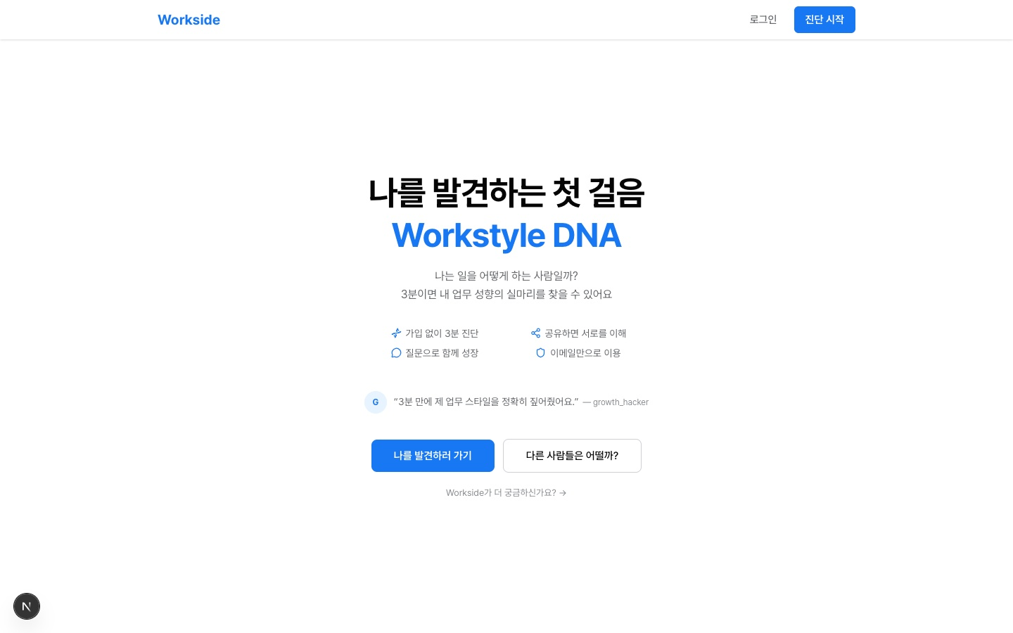
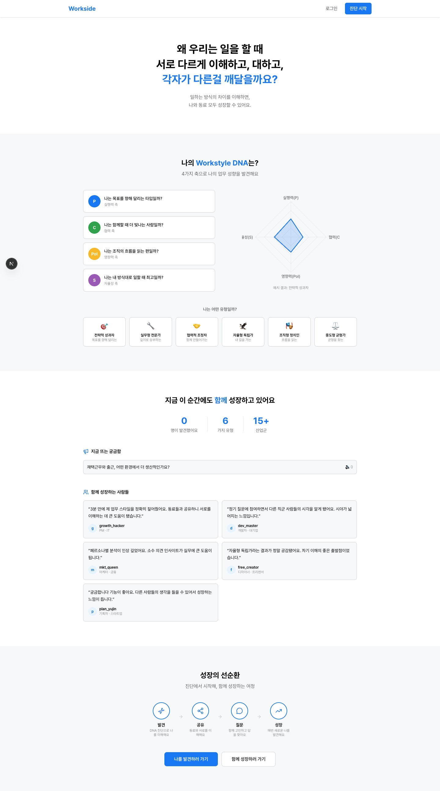
Product
서비스 화면
Landing Page
About Page

Slide 8
Technology
기술 스택 & 인프라
Frontend
Backend
Database
Infrastructure
Next.js 16 (App Router) React 19 TailwindCSS 4 Recharts
Next.js API Routes Zod Validation Supabase Auth (JWT) Row Level Security
PostgreSQL 17 11 Tables + RLS DB Migrations Real-time Subscriptions
Vercel (Hosting) Supabase Cloud (DB) Auto SSL CI/CD (git push)

Slide 9
Roadmap
서비스 확장 로드맵
Phase 1 현재
Phase 2 3~6개월
Phase 3 6~12개월
Phase 4 12개월+
커뮤니티 MVP
프로필 & 유료화
회사 탐색
채용 연결
DNA 진단 + 질문 피드 제안 시스템 관리자 대시보드
→
실명 인증 시스템 포트폴리오 작성/열람 프리미엄 구독
→
조직문화 리포트 회사 탐색 (이직 준비) 참여자 수익 공유
→
스카웃 제의 면접 요청 매칭 알고리즘

Slide 10
Workside
일하는 방식의 다름을 이해하는 것에서 성장이 시작됩니다
Workside는 직장인의 성장과 커리어를 데이터 기반으로 지원하는 커리어 포탈을 만들어갑니다
workside.day

